Slide 1
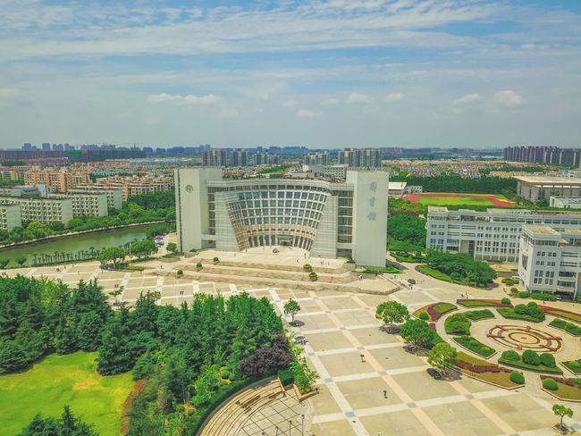
数字图像处理 Digital Image Processing
主讲：刘亚男
Email: Yanan.Liu@ieee.org
课程资料：https://yananliusdu.github.io/
Notes:
数字图像处理，
知识点,

Slide 2
课程概要
Chapter 1: 绪论
Chapter 2: 图像的形成，采集及处理工具
Chapter 3：数字图像处理基础
Chapter 4：图像变换
Chapter 5：图像增强
Chapter 6：图像分割
Chapter 7： 图像特征提取
Chapter 8：图像压缩
Chapter 9：高级图像处理：卷积神经网络简介
Notes:
不要啰嗦太多其他章节的内容

Slide 3
Chapter 4: 图像变换 本章内容
图像的代数运算 （改变像素大小）
图像的几何变换（改变像素位置）
基础知识
齐次坐标变换
小结
Notes:
图像可以理解成为一个二维矩阵，代数运算是指对这个矩阵进行 加减乘除和矩阵操作， 所有图像的像素数值会改变

Slide 4
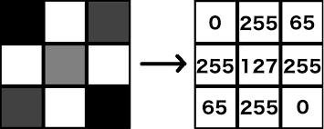
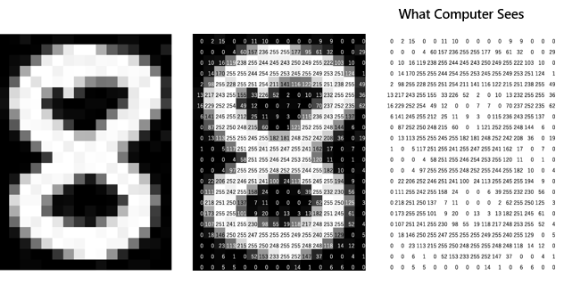
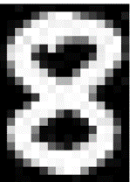
图像几何变换
[0, 255, 65;
255, 127, 255;
65, 255, 0]

Slide 5
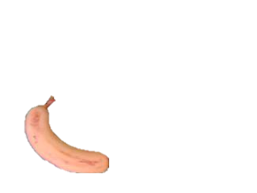
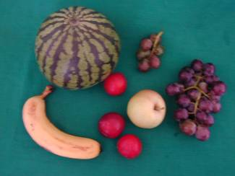
图像的几何变换
定义：又称空间变换，将一副图像中的坐标映射到另一幅图像的新坐标，从而产生原始图像大小，形状和位置的变化。
为什么：图像处理的基础，图像处理的基本单元。
移动
旋转
放大
Notes:
在各种成像系统中，几何畸变十分普遍

Slide 6
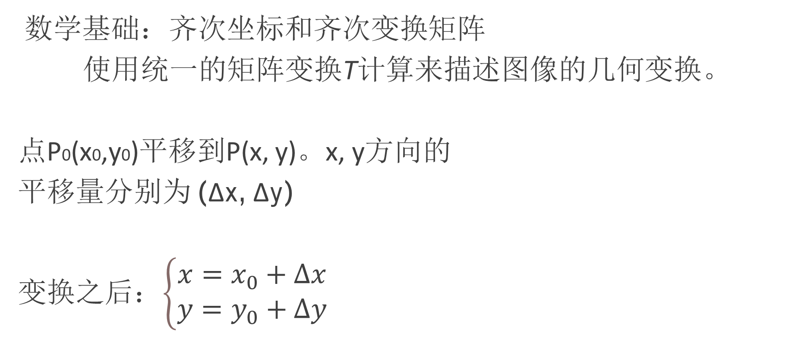
图像变换：缩放，平移，镜像，旋转，复合变换
数学基础：齐次坐标和齐次变换矩阵
使用统一的矩阵变换T计算来描述图像的几何变换。
点P0(x0,y0)平移到P(x, y)。x, y方向的
平移量分别为 (Δx, Δy)
变换之后：$\left\{\begin{matrix}x=x_{0}+Δx \\ y=y_{0}+Δy\end{matrix}\right.$
0
Δx
X
P0(x0,y0)
Δy
P(x, y)
Y
Notes:
有没有一种数学上统一的方法来表示图像的几何变换呢？

Slide 7
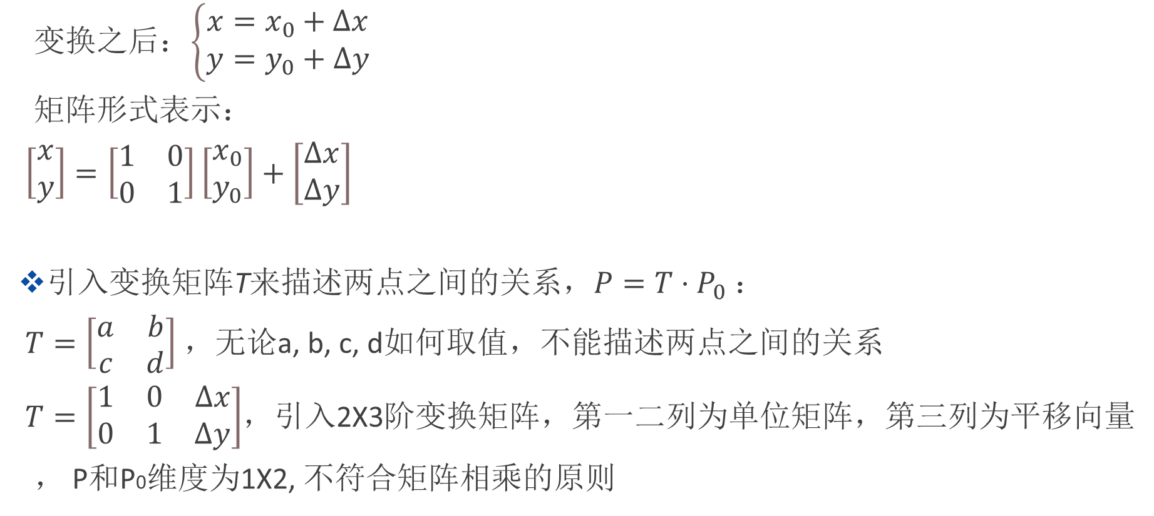
图像变换：齐次坐标
变换之后：$\left\{\begin{matrix}x=x_{0}+Δx \\ y=y_{0}+Δy\end{matrix}\right.$
矩阵形式表示：
$\left[\begin{matrix}x \\ y\end{matrix}\right]=\left[\begin{matrix}1 & 0 \\ 0 & 1\end{matrix}\right]\left[\begin{matrix}x_{0} \\ y_{0}\end{matrix}\right]+\left[\begin{matrix}Δx \\ Δy\end{matrix}\right]$
引入变换矩阵T来描述两点之间的关系，$P=T⋅P_{0}$：
$T=\left[\begin{matrix}a & b \\ c & d\end{matrix}\right]$ ，无论a, b, c, d如何取值，不能描述两点之间的关系
$T=\left[\begin{matrix}1 & 0 & Δx \\ 0 & 1 & Δy\end{matrix}\right]$，引入2X3阶变换矩阵，第一二列为单位矩阵，第三列为平移向量
， P和P0维度为1X2, 不符合矩阵相乘的原则
Notes:
简洁 通用的表示方法

Slide 8
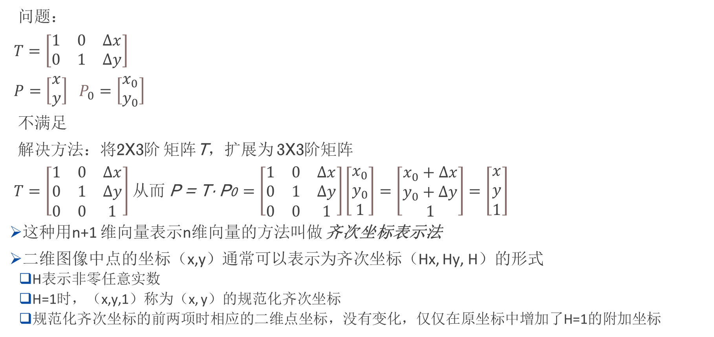

图像变换：齐次坐标
问题：
$T=\left[\begin{matrix}1 & 0 & Δx \\ 0 & 1 & Δy\end{matrix}\right]$
$P=\left[\begin{matrix}x \\ y\end{matrix}\right]$ $P_{0}=\left[\begin{matrix}x_{0} \\ y_{0}\end{matrix}\right]$
不满足
解决方法：将2X3阶 矩阵T，扩展为 3X3阶矩阵
$T=\left[\begin{matrix}1 & 0 & Δx \\ 0 & 1 & Δy \\ 0 & 0 & 1\end{matrix}\right]$ 从而 P = T· P0 $=\left[\begin{matrix}1 & 0 & Δx \\ 0 & 1 & Δy \\ 0 & 0 & 1\end{matrix}\right]\left[\begin{matrix}x_{0} \\ y_{0} \\ 1\end{matrix}\right]=\left[\begin{matrix}x_{0}+Δx \\ y_{0}+Δy \\ 1\end{matrix}\right]=\left[\begin{matrix}x \\ y \\ 1\end{matrix}\right]$
这种用n+1 维向量表示n维向量的方法叫做 齐次坐标表示法
二维图像中点的坐标（x,y）通常可以表示为齐次坐标（Hx, Hy, H）的形式
H表示非零任意实数
H=1时，（x,y,1）称为（x, y）的规范化齐次坐标
规范化齐次坐标的前两项时相应的二维点坐标，没有变化，仅仅在原坐标中增加了H=1的附加坐标
$$P=T⋅P_{0}$$

Slide 9

使用齐次坐标进行图像几何变换
图像缩放
等比例缩小
非等比例缩小

Slide 10
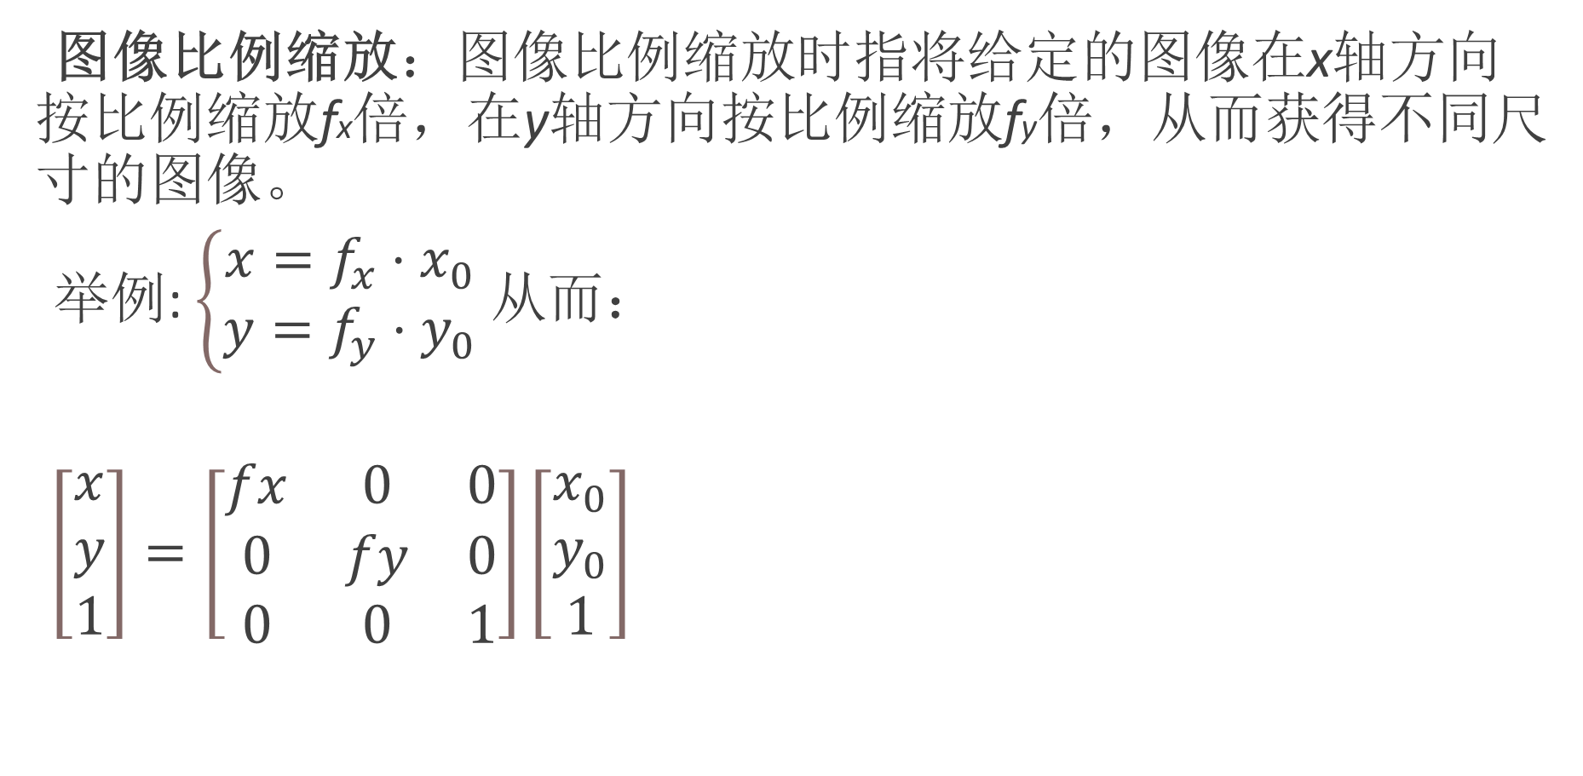
使用齐次坐标进行图像几何变换
图像比例缩放：图像比例缩放时指将给定的图像在x轴方向按比例缩放fx倍，在y轴方向按比例缩放fy倍，从而获得不同尺寸的图像。
举例: $\left\{\begin{matrix}x=f_{x}⋅x_{0} \\ y=f_{y}⋅y_{0}\end{matrix}\right.$ 从而：
$\left[\begin{matrix}x \\ y \\ 1\end{matrix}\right]=\left[\begin{matrix}fx & 0 & 0 \\ 0 & fy & 0 \\ 0 & 0 & 1\end{matrix}\right]\left[\begin{matrix}x_{0} \\ y_{0} \\ 1\end{matrix}\right]$
P(x, y)
P0(x0,y0)
0
x
y

Slide 11
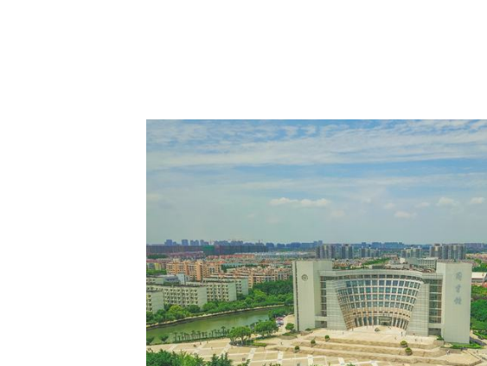
使用齐次坐标进行图像几何变换
T

Slide 12
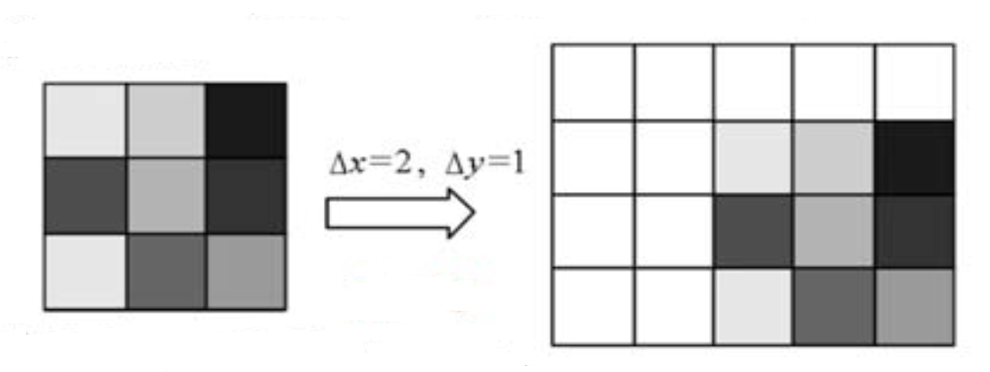
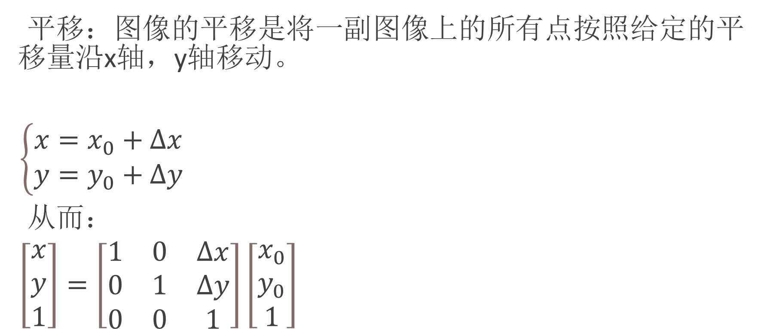
使用齐次坐标进行图像几何变换
平移：图像的平移是将一副图像上的所有点按照给定的平移量沿x轴，y轴移动。
$\left\{\begin{matrix}x=x_{0}+Δx \\ y=y_{0}+Δy\end{matrix}\right.$
从而：
$\left[\begin{matrix}x \\ y \\ 1\end{matrix}\right]=\left[\begin{matrix}1 & 0 & Δx \\ 0 & 1 & Δy \\ 0 & 0 & 1\end{matrix}\right]\left[\begin{matrix}x_{0} \\ y_{0} \\ 1\end{matrix}\right]$

Slide 13
使用齐次坐标进行图像几何变换
T

Slide 14
使用齐次坐标进行图像几何变换
图像的旋转：一般图像旋转是以图像的中心为原点，将图像上的所有像素旋转一个相同的角度。
图像的旋转变换时图像的位置变换，但旋转后，图像的形状会发生变化。

Slide 15
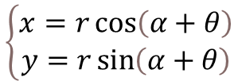
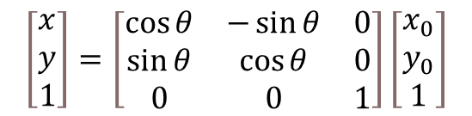
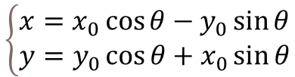
使用齐次坐标进行图像几何变换
P(x, y)
$$\left\{\begin{matrix}x=r\cos\left(α+θ\right) \\ y=r\sin\left(α+θ\right)\end{matrix}\right.$$
$$\left\{\begin{matrix}x=x_{0}\cos{θ}−y_{0}\sin{θ} \\ y=y_{0}\cos{θ}+x_{0}\sin{θ}\end{matrix}\right.$$
ϴ
r
P0(x0,y0)
а
$$\left[\begin{matrix}x \\ y \\ 1\end{matrix}\right]=\left[\begin{matrix}\cos{θ} & −\sin{θ} & 0 \\ \sin{θ} & \cos{θ} & 0 \\ 0 & 0 & 1\end{matrix}\right]\left[\begin{matrix}x_{0} \\ y_{0} \\ 1\end{matrix}\right]$$

Slide 16
图像几何变换-复合变换
图像复合变换是指对给定的图像连续实施若干次如前所述的平移，比例，旋转等基本变换后所完成的变换
利用齐次坐标，对给定的图像依次按一定顺序连续实施若干次基本变换，其变换矩阵仍然可以用3X3阶矩阵形式表示，复合变换的矩阵等于基本变换的矩阵按顺序依次相乘得到的组合矩阵。
设对给定的图像依次进行了基本变换F1, F2, …, FN, 它们的变换矩阵分别为T1, T2,.., TN，按照几何变换公式的表示形式，图像复合变换的矩阵T可以表示为：T=TNTN-1..T1

Slide 17
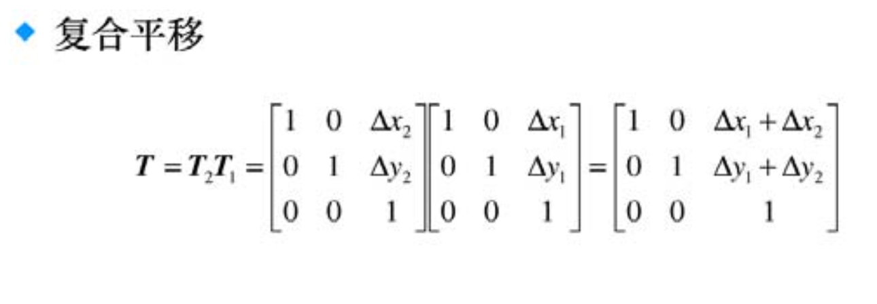
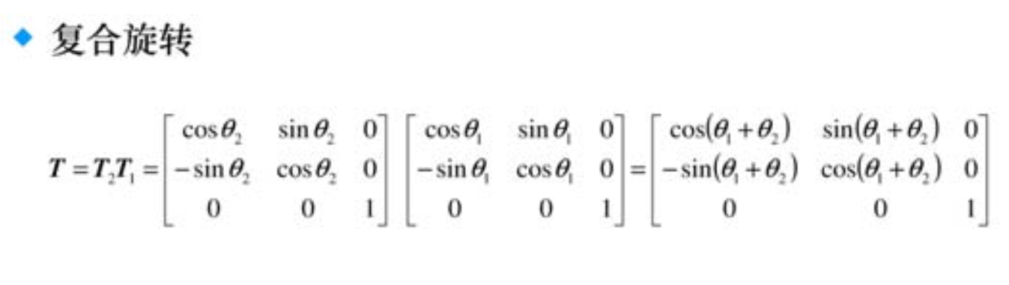
复合变换

Slide 18
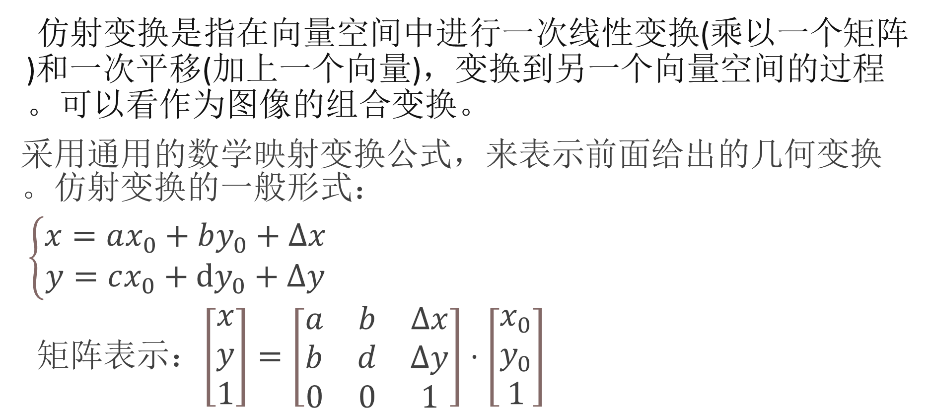
图像仿射变换
仿射变换是指在向量空间中进行一次线性变换(乘以一个矩阵)和一次平移(加上一个向量)，变换到另一个向量空间的过程。可以看作为图像的组合变换。
采用通用的数学映射变换公式，来表示前面给出的几何变换。仿射变换的一般形式：
$\left\{\begin{matrix}x=ax_{0}+by_{0}+Δx \\ y=cx_{0}+ⅆy_{0}+Δy\end{matrix}\right.$
矩阵表示：$\left[\begin{matrix}x \\ y \\ 1\end{matrix}\right]=\left[\begin{matrix}a & b & Δx \\ b & d & Δy \\ 0 & 0 & 1\end{matrix}\right]⋅\left[\begin{matrix}x_{0} \\ y_{0} \\ 1\end{matrix}\right]$

Slide 19
例子 与 实践
[[ 0 0 0 0 0 0 0 0 0 0 0 0 0 0 0 0 0 0 0 0 0 0 0 0 0 0 0 0]
[ 0 0 0 0 0 0 0 0 0 0 0 0 0 0 0 0 0 0 0 0 0 0 0 0 0 0 0 0]
[ 0 0 0 0 0 0 0 0 0 0 0 0 0 0 0 0 0 0 0 8 21 37 36 17 5 0 0 0]
[ 0 0 0 0 0 0 0 0 0 0 0 0 0 0 0 0 0 0 19 121 170 215 201 77 20 0 0 0]
[ 0 0 0 0 0 0 0 0 0 0 0 0 0 0 0 0 0 1 51 218 248 254 245 115 33 0 0 0]
[ 0 0 0 0 0 0 0 0 0 0 0 0 0 0 0 0 0 8 96 234 252 254 249 125 37 0 0 0]
[ 0 0 0 0 0 0 0 0 0 0 0 0 0 0 0 0 2 77 218 253 254 255 250 129 39 0 0 0]
[ 0 0 0 0 0 0 0 0 0 0 0 0 0 0 0 7 24 144 250 254 254 254 251 159 69 1 0 0]
[ 0 0 0 0 0 0 0 0 0 0 0 0 0 0 3 78 154 234 249 240 248 254 250 140 50 0 0 0]
[ 0 0 0 0 0 0 0 0 0 0 0 0 0 0 10 127 206 251 237 196 225 254 250 140 50 0 0 0]
[ 0 0 0 0 0 0 0 0 0 0 0 0 0 9 91 221 247 253 203 85 145 250 251 159 69 1 0 0]
[ 0 0 0 0 0 0 0 0 0 0 0 1 9 91 219 253 254 232 95 40 116 246 250 140 50 0 0 0]
[ 0 0 0 0 0 0 0 0 0 0 1 35 91 219 253 254 248 163 27 41 109 239 251 159 69 1 0 0]
[ 0 0 0 0 0 0 0 0 0 1 35 163 219 253 254 253 241 161 130 177 221 253 250 129 39 0 0 0]
[ 0 0 0 0 0 0 0 0 0 9 91 219 245 254 254 254 250 224 218 234 247 254 250 127 37 0 0 0]
[ 0 0 0 0 0 0 0 0 6 89 219 253 254 254 254 254 254 254 254 254 254 254 250 127 37 0 0 0]
[ 0 0 0 0 0 0 1 22 48 176 251 254 252 246 234 238 245 245 227 249 254 254 245 114 32 0 0 0]
[ 0 0 0 0 0 0 20 153 202 237 254 234 189 118 84 94 115 114 83 222 251 254 220 50 9 0 0 0]
[ 0 0 0 0 0 1 52 220 250 254 246 159 79 6 2 3 4 4 38 217 250 252 172 21 2 0 0 0]
[ 0 0 0 0 0 8 96 234 252 254 221 91 33 0 0 0 0 0 37 217 250 250 140 9 0 0 0 0]
[ 0 0 0 0 4 68 214 253 254 248 139 11 1 0 0 0 0 0 33 205 246 250 145 21 5 0 0 0]
[ 0 0 0 18 64 155 240 254 247 175 65 2 0 0 0 0 0 0 26 185 238 254 213 63 15 0 0 0]
[ 0 0 0 36 123 245 254 244 207 48 3 0 0 0 0 0 0 0 36 213 249 251 171 22 3 0 0 0]
[ 0 0 0 32 113 243 253 218 159 22 0 0 0 0 0 0 0 0 32 202 242 242 126 8 0 0 0 0]
[ 0 0 0 7 33 158 200 90 35 1 0 0 0 0 0 0 0 0 7 88 145 125 32 0 0 0 0 0]
[ 0 0 0 0 1 20 32 7 1 0 0 0 0 0 0 0 0 0 0 6 15 8 0 0 0 0 0 0]
[ 0 0 0 0 0 0 0 0 0 0 0 0 0 0 0 0 0 0 0 0 0 0 0 0 0 0 0 0]
[ 0 0 0 0 0 0 0 0 0 0 0 0 0 0 0 0 0 0 0 0 0 0 0 0 0 0 0 0]]
0
x
矩阵表示
y
28X28

Slide 20
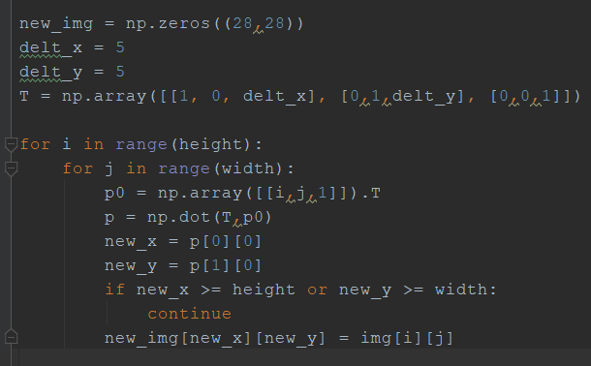
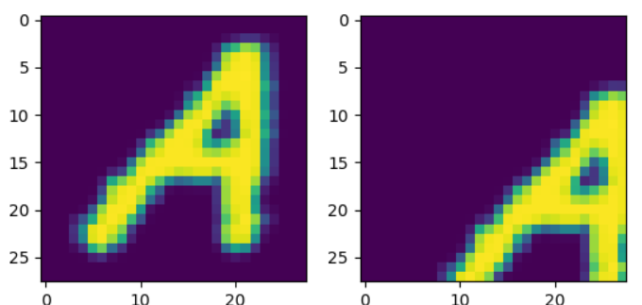
例子 与 实践
0
x
平移
T = [1 0 5;
0 1 5;
0 0 1 ]
y
28X28

Slide 21
例子 与 实践
[[ 0 0 0 0 0 0 0 0 0 0 0 0 0 0 0 0 0 0 0 0 0 0 0 0 0 0 0 0]
[ 0 0 0 0 0 0 0 0 0 0 0 0 0 0 0 0 0 0 0 0 0 0 0 0 0 0 0 0]
[ 0 0 0 0 0 0 0 0 0 0 0 0 0 0 0 0 0 0 0 8 21 37 36 17 5 0 0 0]
[ 0 0 0 0 0 0 0 0 0 0 0 0 0 0 0 0 0 0 19 121 170 215 201 77 20 0 0 0]
[ 0 0 0 0 0 0 0 0 0 0 0 0 0 0 0 0 0 1 51 218 248 254 245 115 33 0 0 0]
[ 0 0 0 0 0 0 0 0 0 0 0 0 0 0 0 0 0 8 96 234 252 254 249 125 37 0 0 0]
[ 0 0 0 0 0 0 0 0 0 0 0 0 0 0 0 0 2 77 218 253 254 255 250 129 39 0 0 0]
[ 0 0 0 0 0 0 0 0 0 0 0 0 0 0 0 7 24 144 250 254 254 254 251 159 69 1 0 0]
[ 0 0 0 0 0 0 0 0 0 0 0 0 0 0 3 78 154 234 249 240 248 254 250 140 50 0 0 0]
[ 0 0 0 0 0 0 0 0 0 0 0 0 0 0 10 127 206 251 237 196 225 254 250 140 50 0 0 0]
[ 0 0 0 0 0 0 0 0 0 0 0 0 0 9 91 221 247 253 203 85 145 250 251 159 69 1 0 0]
[ 0 0 0 0 0 0 0 0 0 0 0 1 9 91 219 253 254 232 95 40 116 246 250 140 50 0 0 0]
[ 0 0 0 0 0 0 0 0 0 0 1 35 91 219 253 254 248 163 27 41 109 239 251 159 69 1 0 0]
[ 0 0 0 0 0 0 0 0 0 1 35 163 219 253 254 253 241 161 130 177 221 253 250 129 39 0 0 0]
[ 0 0 0 0 0 0 0 0 0 9 91 219 245 254 254 254 250 224 218 234 247 254 250 127 37 0 0 0]
[ 0 0 0 0 0 0 0 0 6 89 219 253 254 254 254 254 254 254 254 254 254 254 250 127 37 0 0 0]
[ 0 0 0 0 0 0 1 22 48 176 251 254 252 246 234 238 245 245 227 249 254 254 245 114 32 0 0 0]
[ 0 0 0 0 0 0 20 153 202 237 254 234 189 118 84 94 115 114 83 222 251 254 220 50 9 0 0 0]
[ 0 0 0 0 0 1 52 220 250 254 246 159 79 6 2 3 4 4 38 217 250 252 172 21 2 0 0 0]
[ 0 0 0 0 0 8 96 234 252 254 221 91 33 0 0 0 0 0 37 217 250 250 140 9 0 0 0 0]
[ 0 0 0 0 4 68 214 253 254 248 139 11 1 0 0 0 0 0 33 205 246 250 145 21 5 0 0 0]
[ 0 0 0 18 64 155 240 254 247 175 65 2 0 0 0 0 0 0 26 185 238 254 213 63 15 0 0 0]
[ 0 0 0 36 123 245 254 244 207 48 3 0 0 0 0 0 0 0 36 213 249 251 171 22 3 0 0 0]
[ 0 0 0 32 113 243 253 218 159 22 0 0 0 0 0 0 0 0 32 202 242 242 126 8 0 0 0 0]
[ 0 0 0 7 33 158 200 90 35 1 0 0 0 0 0 0 0 0 7 88 145 125 32 0 0 0 0 0]
[ 0 0 0 0 1 20 32 7 1 0 0 0 0 0 0 0 0 0 0 6 15 8 0 0 0 0 0 0]
[ 0 0 0 0 0 0 0 0 0 0 0 0 0 0 0 0 0 0 0 0 0 0 0 0 0 0 0 0]
[ 0 0 0 0 0 0 0 0 0 0 0 0 0 0 0 0 0 0 0 0 0 0 0 0 0 0 0 0]]
[[ 0. 0. 0. 0. 0. 0. 0. 0. 0. 0. 0. 0. 0. 0. 0. 0. 0. 0. 0. 0. 0. 0. 0. 0. 0. 0. 0. 0.]
[ 0. 0. 0. 0. 0. 0. 0. 0. 0. 0. 0. 0. 0. 0. 0. 0. 0. 0. 0. 0. 0. 0. 0. 0. 0. 0. 0. 0.]
[ 0. 0. 0. 0. 0. 0. 0. 0. 0. 0. 0. 0. 0. 0. 0. 0. 0. 0. 0. 0. 0. 0. 0. 0. 0. 0. 0. 0.]
[ 0. 0. 0. 0. 0. 0. 0. 0. 0. 0. 0. 0. 0. 0. 0. 0. 0. 0. 0. 0. 0. 0. 0. 0. 0. 0. 0. 0.]
[ 0. 0. 0. 0. 0. 0. 0. 0. 0. 0. 0. 0. 0. 0. 0. 0. 0. 0. 0. 0. 0. 0. 0. 0. 0. 0. 0. 0.]
[ 0. 0. 0. 0. 0. 0. 0. 0. 0. 0. 0. 0. 0. 0. 0. 0. 0. 0. 0. 0. 0. 0. 0. 0. 0. 0. 0. 0.]
[ 0. 0. 0. 0. 0. 0. 0. 0. 0. 0. 0. 0. 0. 0. 0. 0. 0. 0. 0. 0. 0. 0. 0. 0. 0. 0. 0. 0.]
[ 0. 0. 0. 0. 0. 0. 0. 0. 0. 0. 0. 0. 0. 0. 0. 0. 0. 0. 0. 0. 0. 0. 0. 0. 8. 21. 37. 36.]
[ 0. 0. 0. 0. 0. 0. 0. 0. 0. 0. 0. 0. 0. 0. 0. 0. 0. 0. 0. 0. 0. 0. 0. 19. 121. 170. 215. 201.]
[ 0. 0. 0. 0. 0. 0. 0. 0. 0. 0. 0. 0. 0. 0. 0. 0. 0. 0. 0. 0. 0. 0. 1. 51. 218. 248. 254. 245.]
[ 0. 0. 0. 0. 0. 0. 0. 0. 0. 0. 0. 0. 0. 0. 0. 0. 0. 0. 0. 0. 0. 0. 8. 96. 234. 252. 254. 249.]
[ 0. 0. 0. 0. 0. 0. 0. 0. 0. 0. 0. 0. 0. 0. 0. 0. 0. 0. 0. 0. 0. 2. 77. 218. 253. 254. 255. 250.]
[ 0. 0. 0. 0. 0. 0. 0. 0. 0. 0. 0. 0. 0. 0. 0. 0. 0. 0. 0. 0. 7. 24. 144. 250. 254. 254. 254. 251.]
[ 0. 0. 0. 0. 0. 0. 0. 0. 0. 0. 0. 0. 0. 0. 0. 0. 0. 0. 0. 3. 78. 154. 234. 249. 240. 248. 254. 250.]
[ 0. 0. 0. 0. 0. 0. 0. 0. 0. 0. 0. 0. 0. 0. 0. 0. 0. 0. 0. 10. 127. 206. 251. 237. 196. 225. 254. 250.]
[ 0. 0. 0. 0. 0. 0. 0. 0. 0. 0. 0. 0. 0. 0. 0. 0. 0. 0. 9. 91. 221. 247. 253. 203. 85. 145. 250. 251.]
[ 0. 0. 0. 0. 0. 0. 0. 0. 0. 0. 0. 0. 0. 0. 0. 0. 1. 9. 91. 219. 253. 254. 232. 95. 40. 116. 246. 250.]
[ 0. 0. 0. 0. 0. 0. 0. 0. 0. 0. 0. 0. 0. 0. 0. 1. 35. 91. 219. 253. 254. 248. 163. 27. 41. 109. 239. 251.]
[ 0. 0. 0. 0. 0. 0. 0. 0. 0. 0. 0. 0. 0. 0. 1. 35. 163. 219. 253. 254. 253. 241. 161. 130. 177. 221. 253. 250.]
[ 0. 0. 0. 0. 0. 0. 0. 0. 0. 0. 0. 0. 0. 0. 9. 91. 219. 245. 254. 254. 254. 250. 224. 218. 234. 247. 254. 250.]
[ 0. 0. 0. 0. 0. 0. 0. 0. 0. 0. 0. 0. 0. 6. 89. 219. 253. 254. 254. 254. 254. 254. 254. 254. 254. 254. 254. 250.]
[ 0. 0. 0. 0. 0. 0. 0. 0. 0. 0. 0. 1. 22. 48. 176. 251. 254. 252. 246. 234. 238. 245. 245. 227. 249. 254. 254. 245.]
[ 0. 0. 0. 0. 0. 0. 0. 0. 0. 0. 0. 20. 153. 202. 237. 254. 234. 189. 118. 84. 94. 115. 114. 83. 222. 251. 254. 220.]
[ 0. 0. 0. 0. 0. 0. 0. 0. 0. 0. 1. 52. 220. 250. 254. 246. 159. 79. 6. 2. 3. 4. 4. 38. 217. 250. 252. 172.]
[ 0. 0. 0. 0. 0. 0. 0. 0. 0. 0. 8. 96. 234. 252. 254. 221. 91. 33. 0. 0. 0. 0. 0. 37. 217. 250. 250. 140.]
[ 0. 0. 0. 0. 0. 0. 0. 0. 0. 4. 68. 214. 253. 254. 248. 139. 11. 1. 0. 0. 0. 0. 0. 33. 205. 246. 250. 145.]
[ 0. 0. 0. 0. 0. 0. 0. 0. 18. 64. 155. 240. 254. 247. 175. 65. 2. 0. 0. 0. 0. 0. 0. 26. 185. 238. 254. 213.]
[ 0. 0. 0. 0. 0. 0. 0. 0. 36. 123. 245. 254. 244. 207. 48. 3. 0. 0. 0. 0. 0. 0. 0. 36. 213. 249. 251. 171.]]

Slide 22
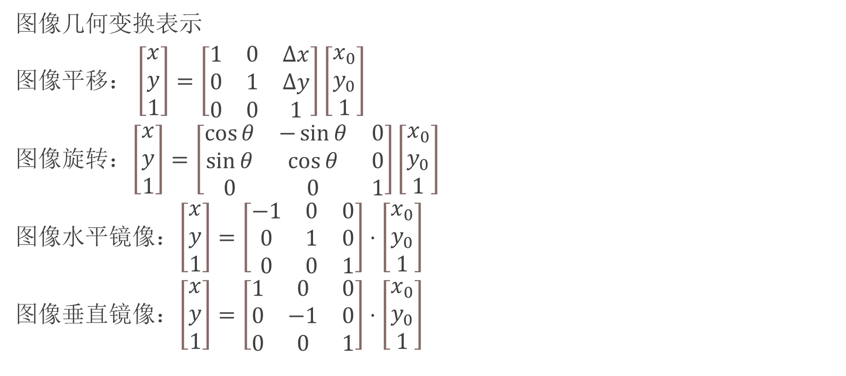
小结
图像几何变换表示
图像平移： $\left[\begin{matrix}x \\ y \\ 1\end{matrix}\right]=\left[\begin{matrix}1 & 0 & Δx \\ 0 & 1 & Δy \\ 0 & 0 & 1\end{matrix}\right]\left[\begin{matrix}x_{0} \\ y_{0} \\ 1\end{matrix}\right]$
图像旋转：$\left[\begin{matrix}x \\ y \\ 1\end{matrix}\right]=\left[\begin{matrix}\cos{θ} & −\sin{θ} & 0 \\ \sin{θ} & \cos{θ} & 0 \\ 0 & 0 & 1\end{matrix}\right]\left[\begin{matrix}x_{0} \\ y_{0} \\ 1\end{matrix}\right]$
图像水平镜像：$\left[\begin{matrix}x \\ y \\ 1\end{matrix}\right]=\left[\begin{matrix}−1 & 0 & 0 \\ 0 & 1 & 0 \\ 0 & 0 & 1\end{matrix}\right]⋅\left[\begin{matrix}x_{0} \\ y_{0} \\ 1\end{matrix}\right]$
图像垂直镜像：$\left[\begin{matrix}x \\ y \\ 1\end{matrix}\right]=\left[\begin{matrix}1 & 0 & 0 \\ 0 & −1 & 0 \\ 0 & 0 & 1\end{matrix}\right]⋅\left[\begin{matrix}x_{0} \\ y_{0} \\ 1\end{matrix}\right]$

Slide 23
小结
齐次坐标的概念
图像几何运算的各种变换矩阵
图像变换的一般形式

Slide 24
问题？

